Slide 1
Использование мессбауэровской спектроскопии для определения сорбционных центров взаимодействия гексацианоферрата железа с металлами платиновой группы
Докладчик: Давыдова Полина Викторовна
Авторы: Алексеев И.Е., Давыдова П.В.
NUCLEUS –2025. Nuclear physics, elementary particle physics and nuclear technologies

Slide 2
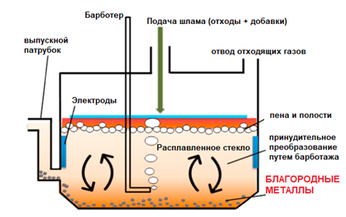
Присутствие МПГ в ВАО
Рутений, родий и палладий входят в состав жидких высокоактивных отходов (ВАО) переработки отработавшего ядерного топлива (ОЯТ).
Общепринятой концепцией обращения с жидкими ВАО является их включение в стекло.
Таблица 1 - Содержание МПГ в ВАО [1].
Ме | мг/л
Ru | ⁓ 250
Rh | ⁓ 150
Pd | ⁓ 350
Рисунок 1 - Отложения благородных металлов в стеклоплавильной установке
[1] – Меркулов И.А., Тихомиров Д.В., Жабин А.Ю., Альпаков Г.А. Способ извлечения палладия из высокоактивного рафината экстракционного цикла переработки отработавшего ядерного топлива (варианты). Патент RU 2639884, 2017

Slide 3
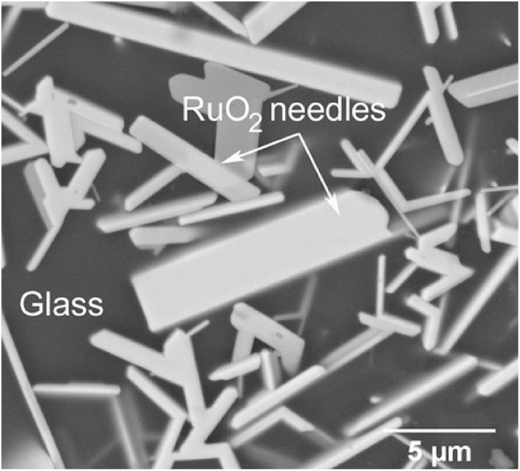
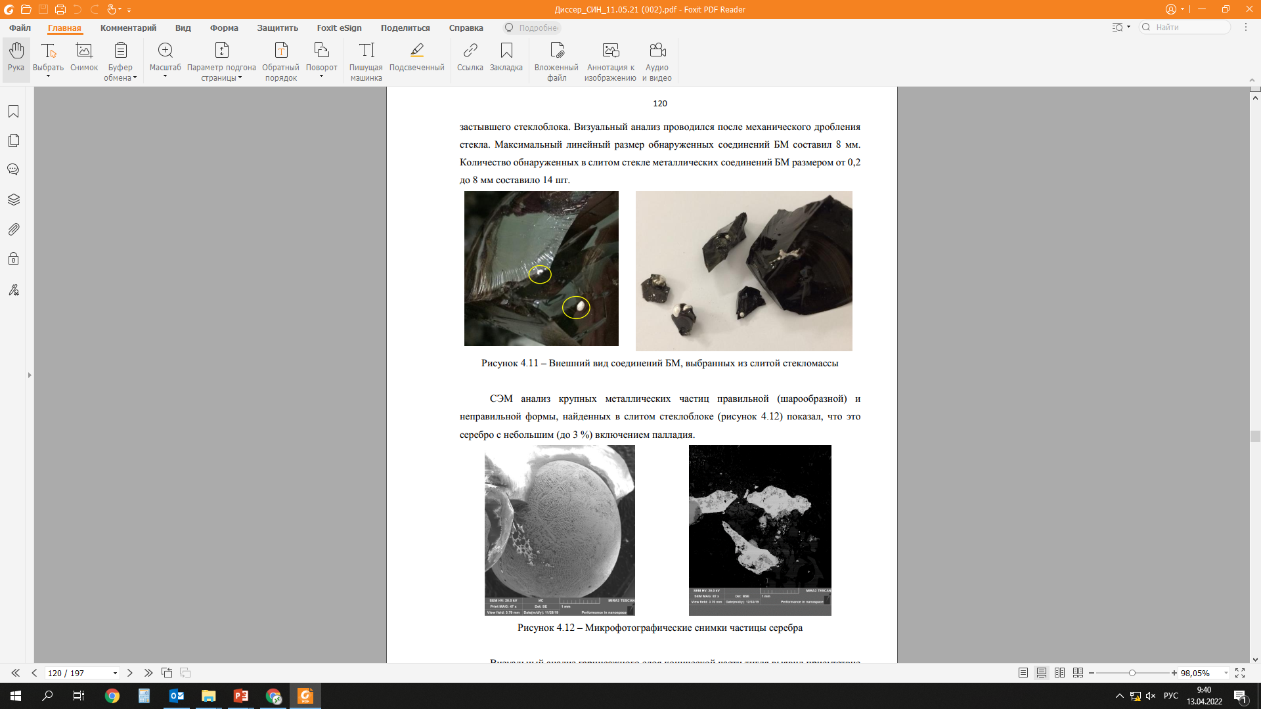
Следствия наличия МПГ при остекловывании ВАО
Оседание на дно плавильного аппарата;
Увеличение вязкости стекла;
Наличие твердой фазы в стекле.
Рисунок 2 - Внешний вид соединений МПГ, выбранных из слитой стекломассы [2].
Рисунок 3 - СЭМ-изображение боросиликатного натриевого стекла, содержащего RuO2 [3].
[2] – «Экспериментальные и численные исследования для разработки промышленной печи остекловывания высокоактивных отходов индукционной плавкой в холодном тигле». Диссертация на соискание ученой степени к.т.н. Скриган И.Н. [3] –American Chemicl 2012

Slide 4
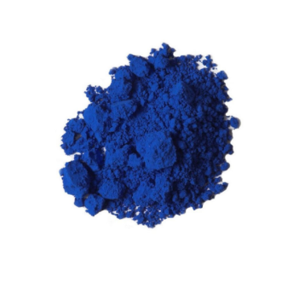
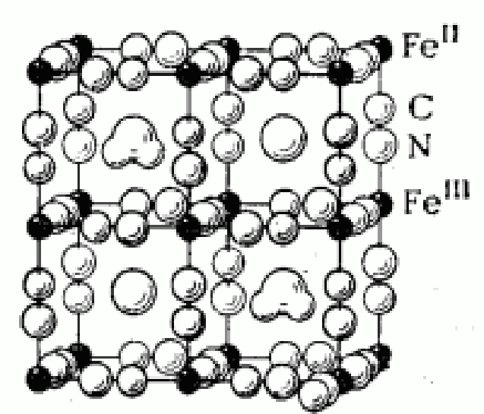
Извлечение металлов платиновой группы из азотнокислых растворов
Рисунок 4 - Сорбент – гексацианоферрат железа (Fe4[Fe(CN)6]3)
Технологические параметры обеспечивающие полноту извлечения рутения, родия и палладия из растворов с концентрацией азотной кислоты от 1 до 5 моль/дм3:
Температура 80 °С;
Время контакта – 180 минут
Рисунок 5 - Зависимость степени извлечения металлов от времени контакта на гексацианоферрате железа, С_{HNO3} =1 М; Т = 80 ± 2°С.

Slide 5
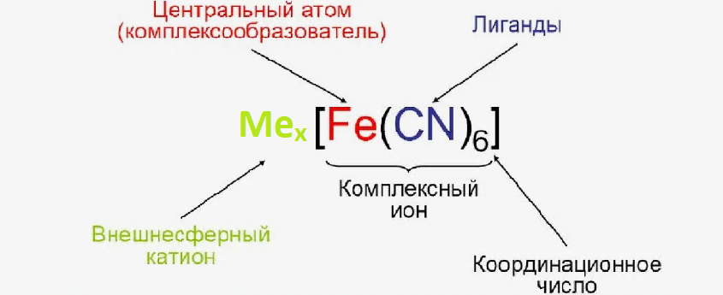
Изотермы сорбции МПГ
Таблица 2 - Коэффициенты корреляции, полученные при обработке изотерм сорбции металлов гексацианоферратом железа с использованием моделей Лэнгмюра и Фрейндлиха
Изотерма | Ru | Rh | Pd
 |  |  | 1 ст | 2 ст
 | С _{HNO3}= 1 М
Модель Ленгмюра | 0,99 | 0,99 | 0,99 | 0,71
Модель Фрейндлих | 0,89 | 0,96 | 0,82 | 0,98
Рисунок 6 - 1 – палладий, 2 – родий, 3 – рутений
Изотермы сорбции рутений, родия и палладия из индивидуальных азотнокислых растворов при температуре 80°С. С _{HNO3}= 1,0 М

Slide 6
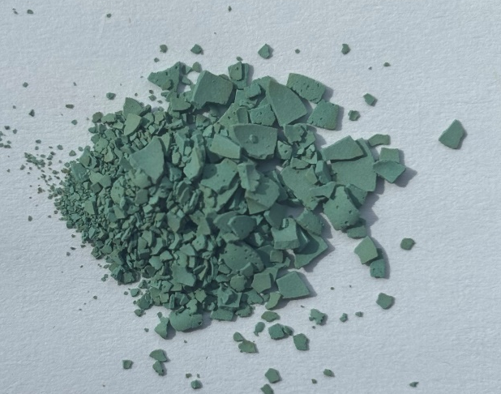
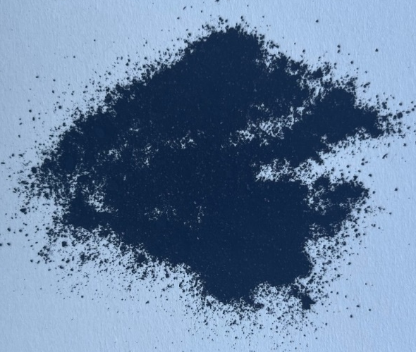
Насыщение сорбента платиновыми металлами
Таблица 3 - Значение полной обменной емкости гексацианоферрата железа по металлам, мг/г
Металл | Ru | Rh | Pd
ПОЕ | 124,6 | 80,1 | 645,6
Рисунок 7 - Исходный гексацианоферрата железа
Рисунок 8 - Гексацианоферрат железа после насыщения палладием.
Pd4[Pd(CN)6]3 или схожая координационная структура

Slide 7
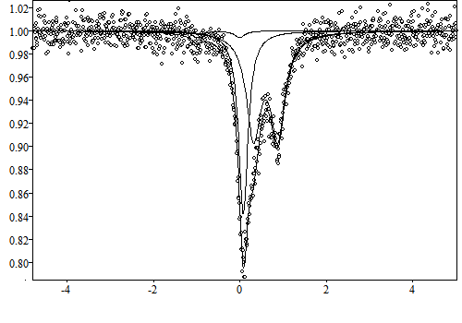
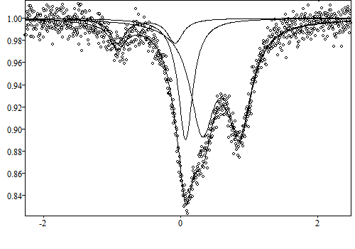
Мессбауэровская спектроскопия палладиевого образца
Исходный гексацианоферрата железа
Гексацианоферрат железа, насыщенный палладием до 1 ступени
Singlets – Fe2+
№ | A (imp.) | Г(mm/s) | IS(mm/s) | %
1 | -2410+/-81 | 0.261+/-0.011 | 0.074+/-0.003 | 35.96
Singlets – Fe2+
№ | A (imp.) | Г(mm/s) | IS(mm/s) | %
1 | -1900+/-50 | 0.258+/-0.008 | 0.069+/-0.002 | 23.36
Dublets: Fe3+ и Fe4+ (отрицательный изомерный сдвиг)
№ | A (imp.) | Г(mm/s) | IS(mm/s) | QS(mm/s) | %
1 | -1330 +/- 29 | 0.402+/-0.011 | 0.592+/-0.005 | 0.559+/-0.008 | 61.08
2 | -90 +/- 26 | 0.288+/-0.148 | -0.506+/-0.071 | 0.991+/-0.144 | 2.96
Dublets Fe3+ и Fe4+ (отрицательный изомерный сдвиг)
№ | A (imp.) | Г(mm/s) | IS(mm/s) | QS(mm/s) | %
1 | -1639 +/- 20 | 0.428+/-0.007 | 0.586+/-0.003 | 0.546+/-0.005 | 66.73
2 | -384 +/- 24 | 0.271+/-0.022 | -0.502+/-0.008 | 0.837+/-0.017 | 9.91

Slide 8
Рентгенофазовый анализ образцов
Дифрактограммы образцов гексацианоферрата железа (1) и гексацианоферрта железа, насыщенного палладием (2)

Slide 9
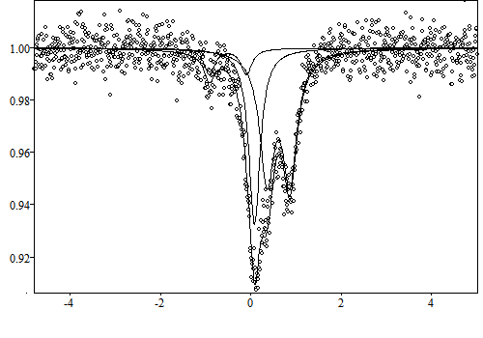
Мессбауэровская спектроскопия родиевого образца
Исходный гексацианоферрата железа
Гексацианоферрат железа, насыщенный родием
Singlets – Fe2+
№ | A (imp.) | Г(mm/s) | IS(mm/s) | %
1 | -2410+/-81 | 0.261+/-0.011 | 0.074+/-0.003 | 35.96
Singlets – Fe2+
№ | A (imp.) | Г(mm/s) | IS(mm/s) | %
1 | -2611+/-60 | 0.287+/-0.008 | 0.076+/-0.003 | 30.76
Dublets: Fe3+ и Fe4+ (отрицательный изомерный сдвиг)
№ | A (imp.) | Г(mm/s) | IS(mm/s) | QS(mm/s) | %
1 | -1330 +/- 29 | 0.402+/-0.011 | 0.592+/-0.005 | 0.559+/-0.008 | 61.08
2 | -90 +/- 26 | 0.288+/-0.148 | -0.506+/-0.071 | 0.991+/-0.144 | 2.96
Dublets Fe3+ и Fe4+ (отрицательный изомерный сдвиг)
№ | A (imp.) | Г(mm/s) | IS(mm/s) | QS(mm/s) | %
1 | -1858 +/- 31 | 0.402+/-0.009 | 0.599+/-0.004 | 0.519+/-0.006 | 61.44
2 | -418 +/- 36 | 0.227+/-0.027 | -0.528+/-0.009 | 0.807+/-0.019 | 7.80

Slide 10
Рентгенофазовый анализ образцов
Дифрактограммы образцов гексацианоферрата железа (1) и гексацианоферрта железа, насыщенного родием (2)

Slide 11
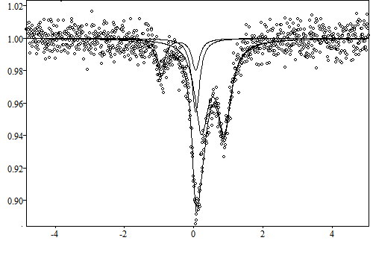
Мессбауэровская спектроскопия рутениевого образца
Исходный гексацианоферрата железа
Гексацианоферрат железа, насыщенный рутением
Singlets – Fe2+
№ | A (imp.) | Г(mm/s) | IS(mm/s) | %
1 | -2410+/-81 | 0.261+/-0.011 | 0.074+/-0.003 | 35.96
Singlets – Fe2+
№ | A (imp.) | Г(mm/s) | IS(mm/s) | %
1 | -1253+/-82 | 0.271+/-0.019 | 0.058+/-0.261 | 16.93
Dublets: Fe3+ и Fe4+ (отрицательный изомерный сдвиг)
№ | A (imp.) | Г(mm/s) | IS(mm/s) | QS(mm/s) | %
1 | -1330 +/- 29 | 0.402+/-0.011 | 0.592+/-0.005 | 0.559+/-0.008 | 61.08
2 | -90 +/- 26 | 0.288+/-0.148 | -0.506+/-0.071 | 0.991+/-0.144 | 2.96
Dublets Fe3+ и Fe4+ (отрицательный изомерный сдвиг)
№ | A (imp.) | Г(mm/s) | IS(mm/s) | QS(mm/s) | %
1 | -1463 +/- 38 | 0.470+/-0.015 | 0.551+/-0.007 | 0.656+/-0.010 | 68.59
2 | -535 +/- 36 | 0.271+/-0.027 | -0.443+/-0.304 | 1.000+/-0.608 | 14.48

Slide 12
Рентгенофазовый анализ образцов
Дифрактограммы образцов гексацианоферрата железа (1) и гексацианоферрта железа, насыщенного рутением (2)

Slide 13
Мессбауэровская спектроскопия
Таблица 4 - Содержание железа в образцах, %
Валентность железа | Гексацианоферрат железа
 | исходный | Ru | Rh | Pd (промежуточный)
2+ | 36 | 17 | 31 | 23
3+ | 61 | 69 | 61 | 67
4+ | 3 | 15 | 8 | 10
Большая часть железа во всех соединениях находится в форме Fe(III). После насыщения гексацианоферрата железа металлами доминирующей формой железа также остается Fe(III), при этом уменьшается количество Fe(II), а также слабое плечо указывает на присутствие небольшой доли Fe(IV) после сорбции.
Таким образом, можно предположить, что сорбционным центром при сорбции МПГ является двухвалентное железо.

Slide 14
Дополнительные исследования с комплексными ферроцианидами
Me | Гексацианоферрат алюминия |  |  | Гексацианоферрат меди |  |  | Гексацианоферрат никеля
 | Pd | Ru | Rh | Pd | Ru | Rh | Pd | Ru | Rh
Степень извлечения, % | <10 | - | - | <55 | ⁓10 | ⁓5 | <92 | <45 | <20
Противоион в р-ре | Al |  |  | Cu |  |  | Ni
После сорбции МПГ на различных гексацианоферратах в маточном растворе присутствуют ионы внешней сферы (Al, Ni, Cu).
Таким образом, сорбция МПГ возникает в результате ионного обмена, сорбционным центром является внешнесферный катион.

Slide 15
Выводы
Сорбция палладия гексацианоферратом железа — это сложный многостадийный процесс, включающий: ионный обмен с замещением Fe³⁺; окислительно-восстановительные реакции с участием Fe²⁺; разрушение и перестройку исходной координационной структуры; формирование новой палладийсодержащей фазы, в том числе с участием металлического палладия.
Взаимодействие рутения и родия с гексацианоферратом железа происходит по также по ионообменному механизму, сорбционным центром выступает Fe³⁺. Встраиваясь в структуру сорбента металлы вызывают структурные и спектроскопические изменения.

Slide 16
Спасибо
за внимание
Давыдова Полина Викторовна
Научный сотрудник лаборатории технологий обращения с РАО
davydova@khlopin.ru
02.07.2025

